Slide 1
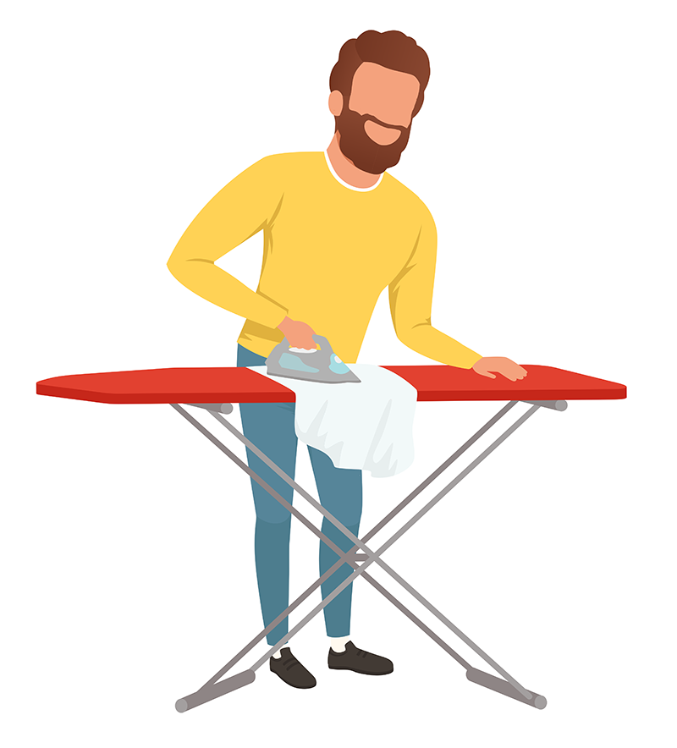
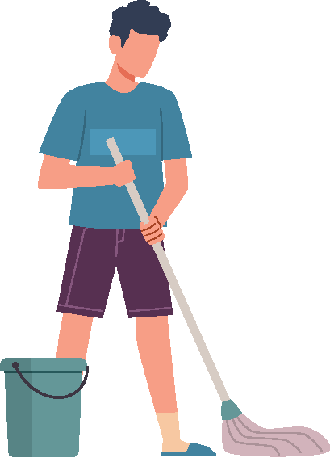
Les taches ménagères
Propositions Didactiques
Fiche à imprimer
Cartes Pictionary
Activités de diversité, d’équité et d’inclusion
Présentation
modifiable
Leçon 2
PRIMARIA
1er CICLO
Actividades de Diversidad, Equidad e Inclusión - Primer ciclo de primaria. © Macmillan Education - Laura López Pérez. Esta página puede fotocopiarse para su uso en el aula.

Slide 2
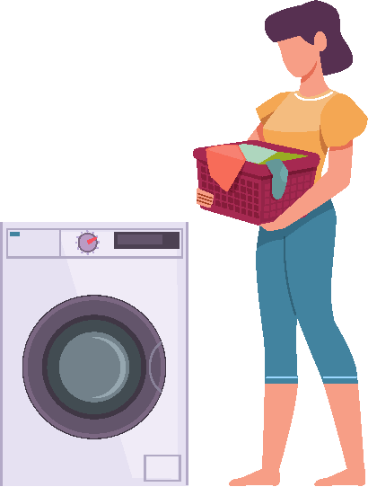
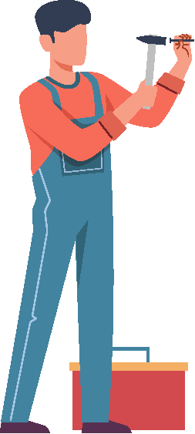
Les tâches ménagères…
Faire la lessive
Repasser
Laver le sol
Bricoler
Actividades de Diversidad, Equidad e Inclusión - Primer ciclo de primaria. © Macmillan Education - Laura López Pérez. Esta página puede fotocopiarse para su uso en el aula.

Slide 3
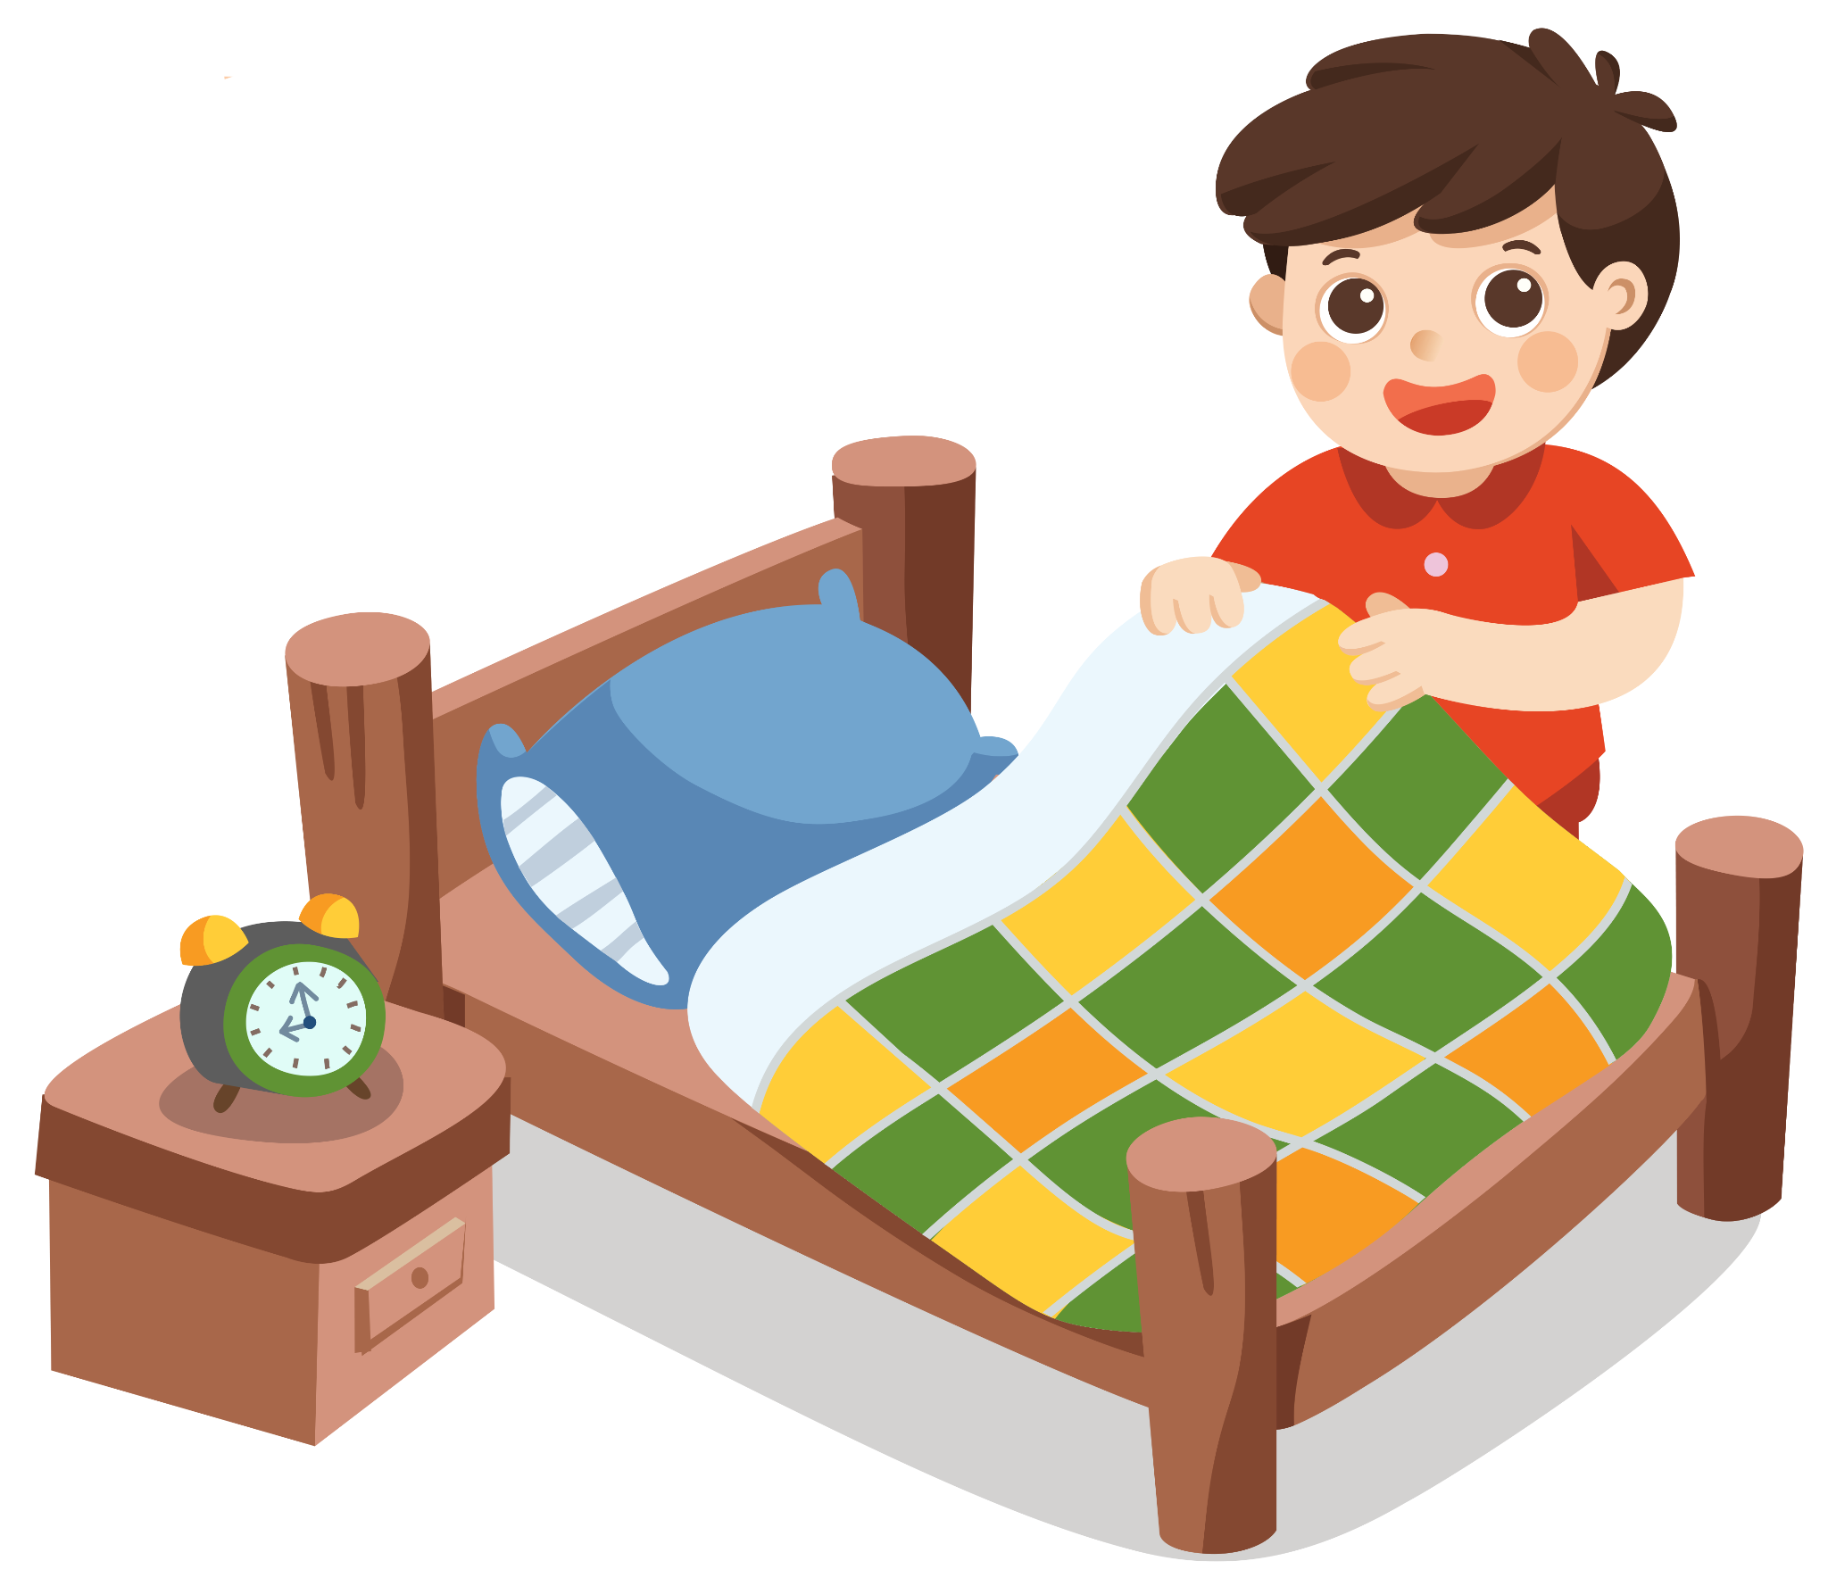
Les tâches ménagères…
Faire son lit
Faire la vaisselle
Actividades de Diversidad, Equidad e Inclusión - Primer ciclo de primaria. © Macmillan Education - Laura López Pérez. Esta página puede fotocopiarse para su uso en el aula.

Slide 4
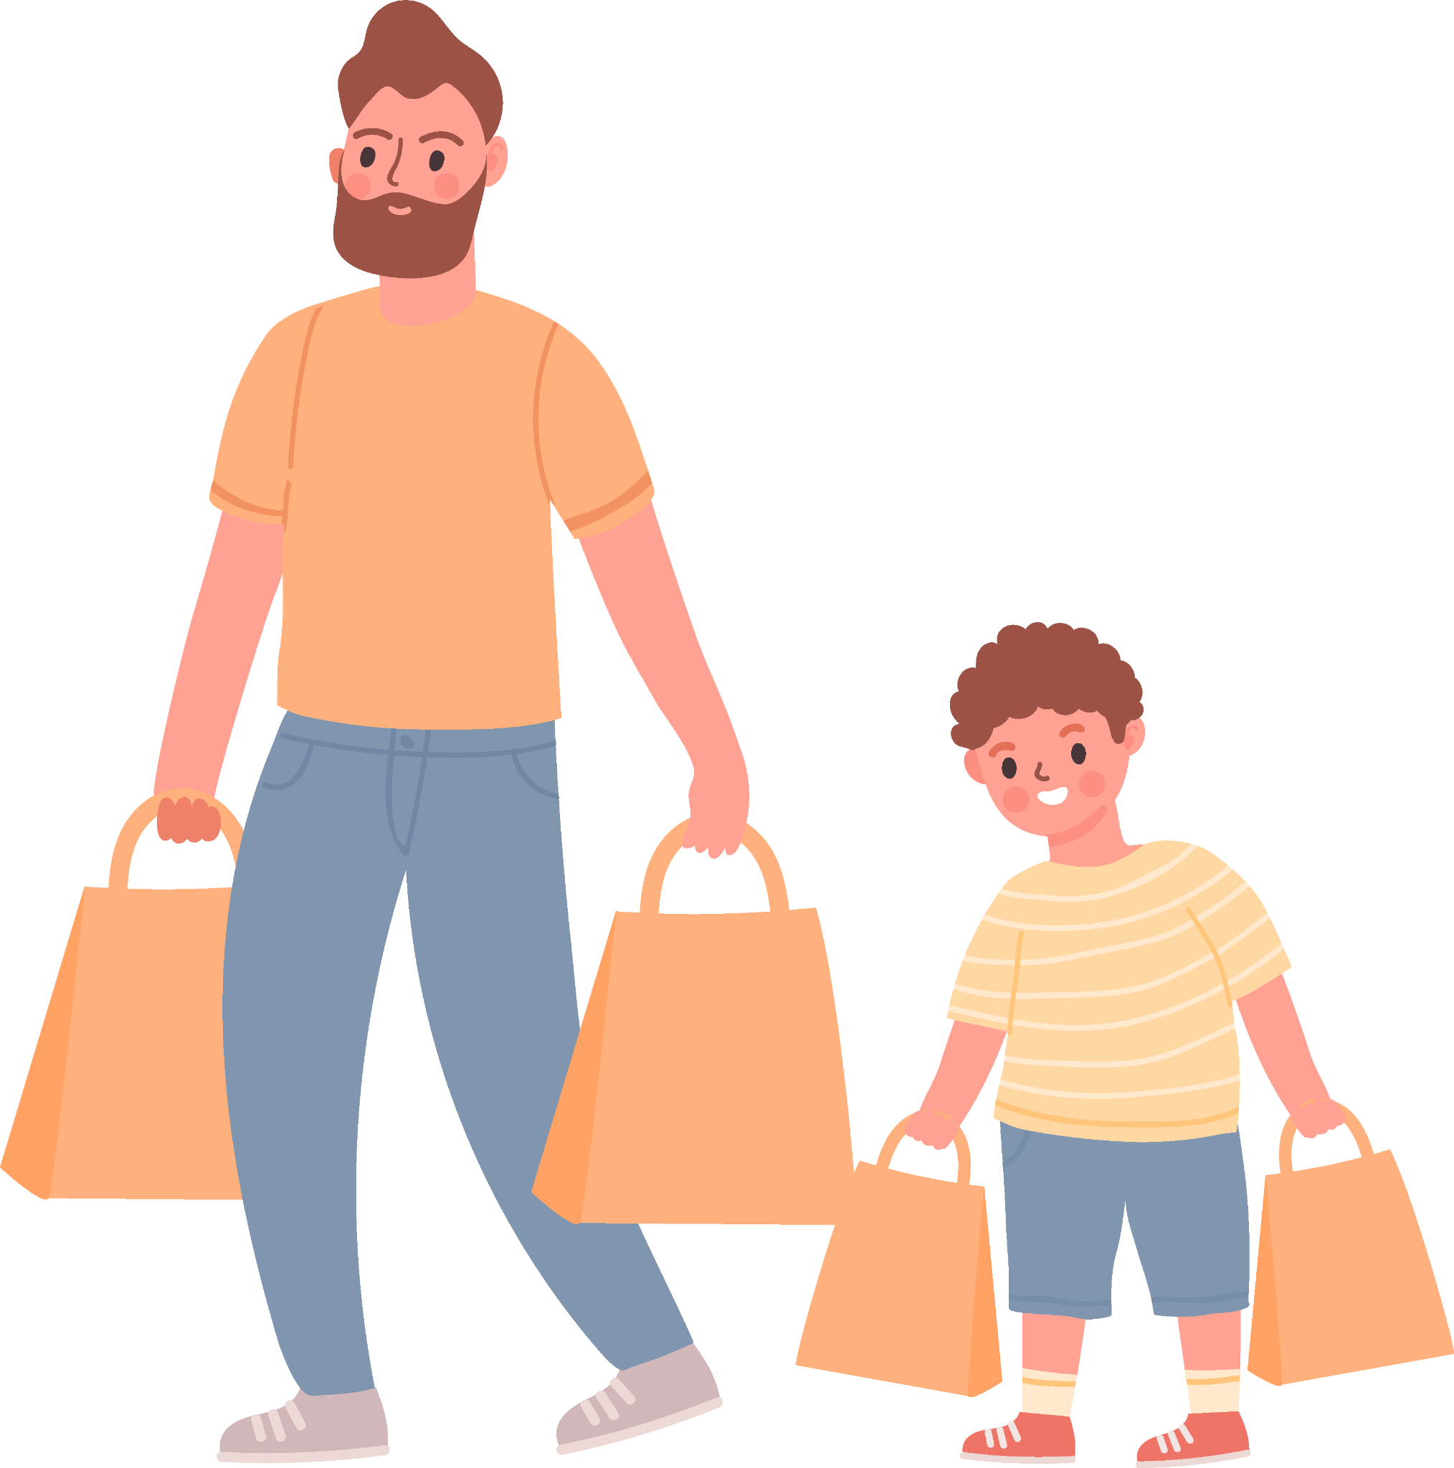
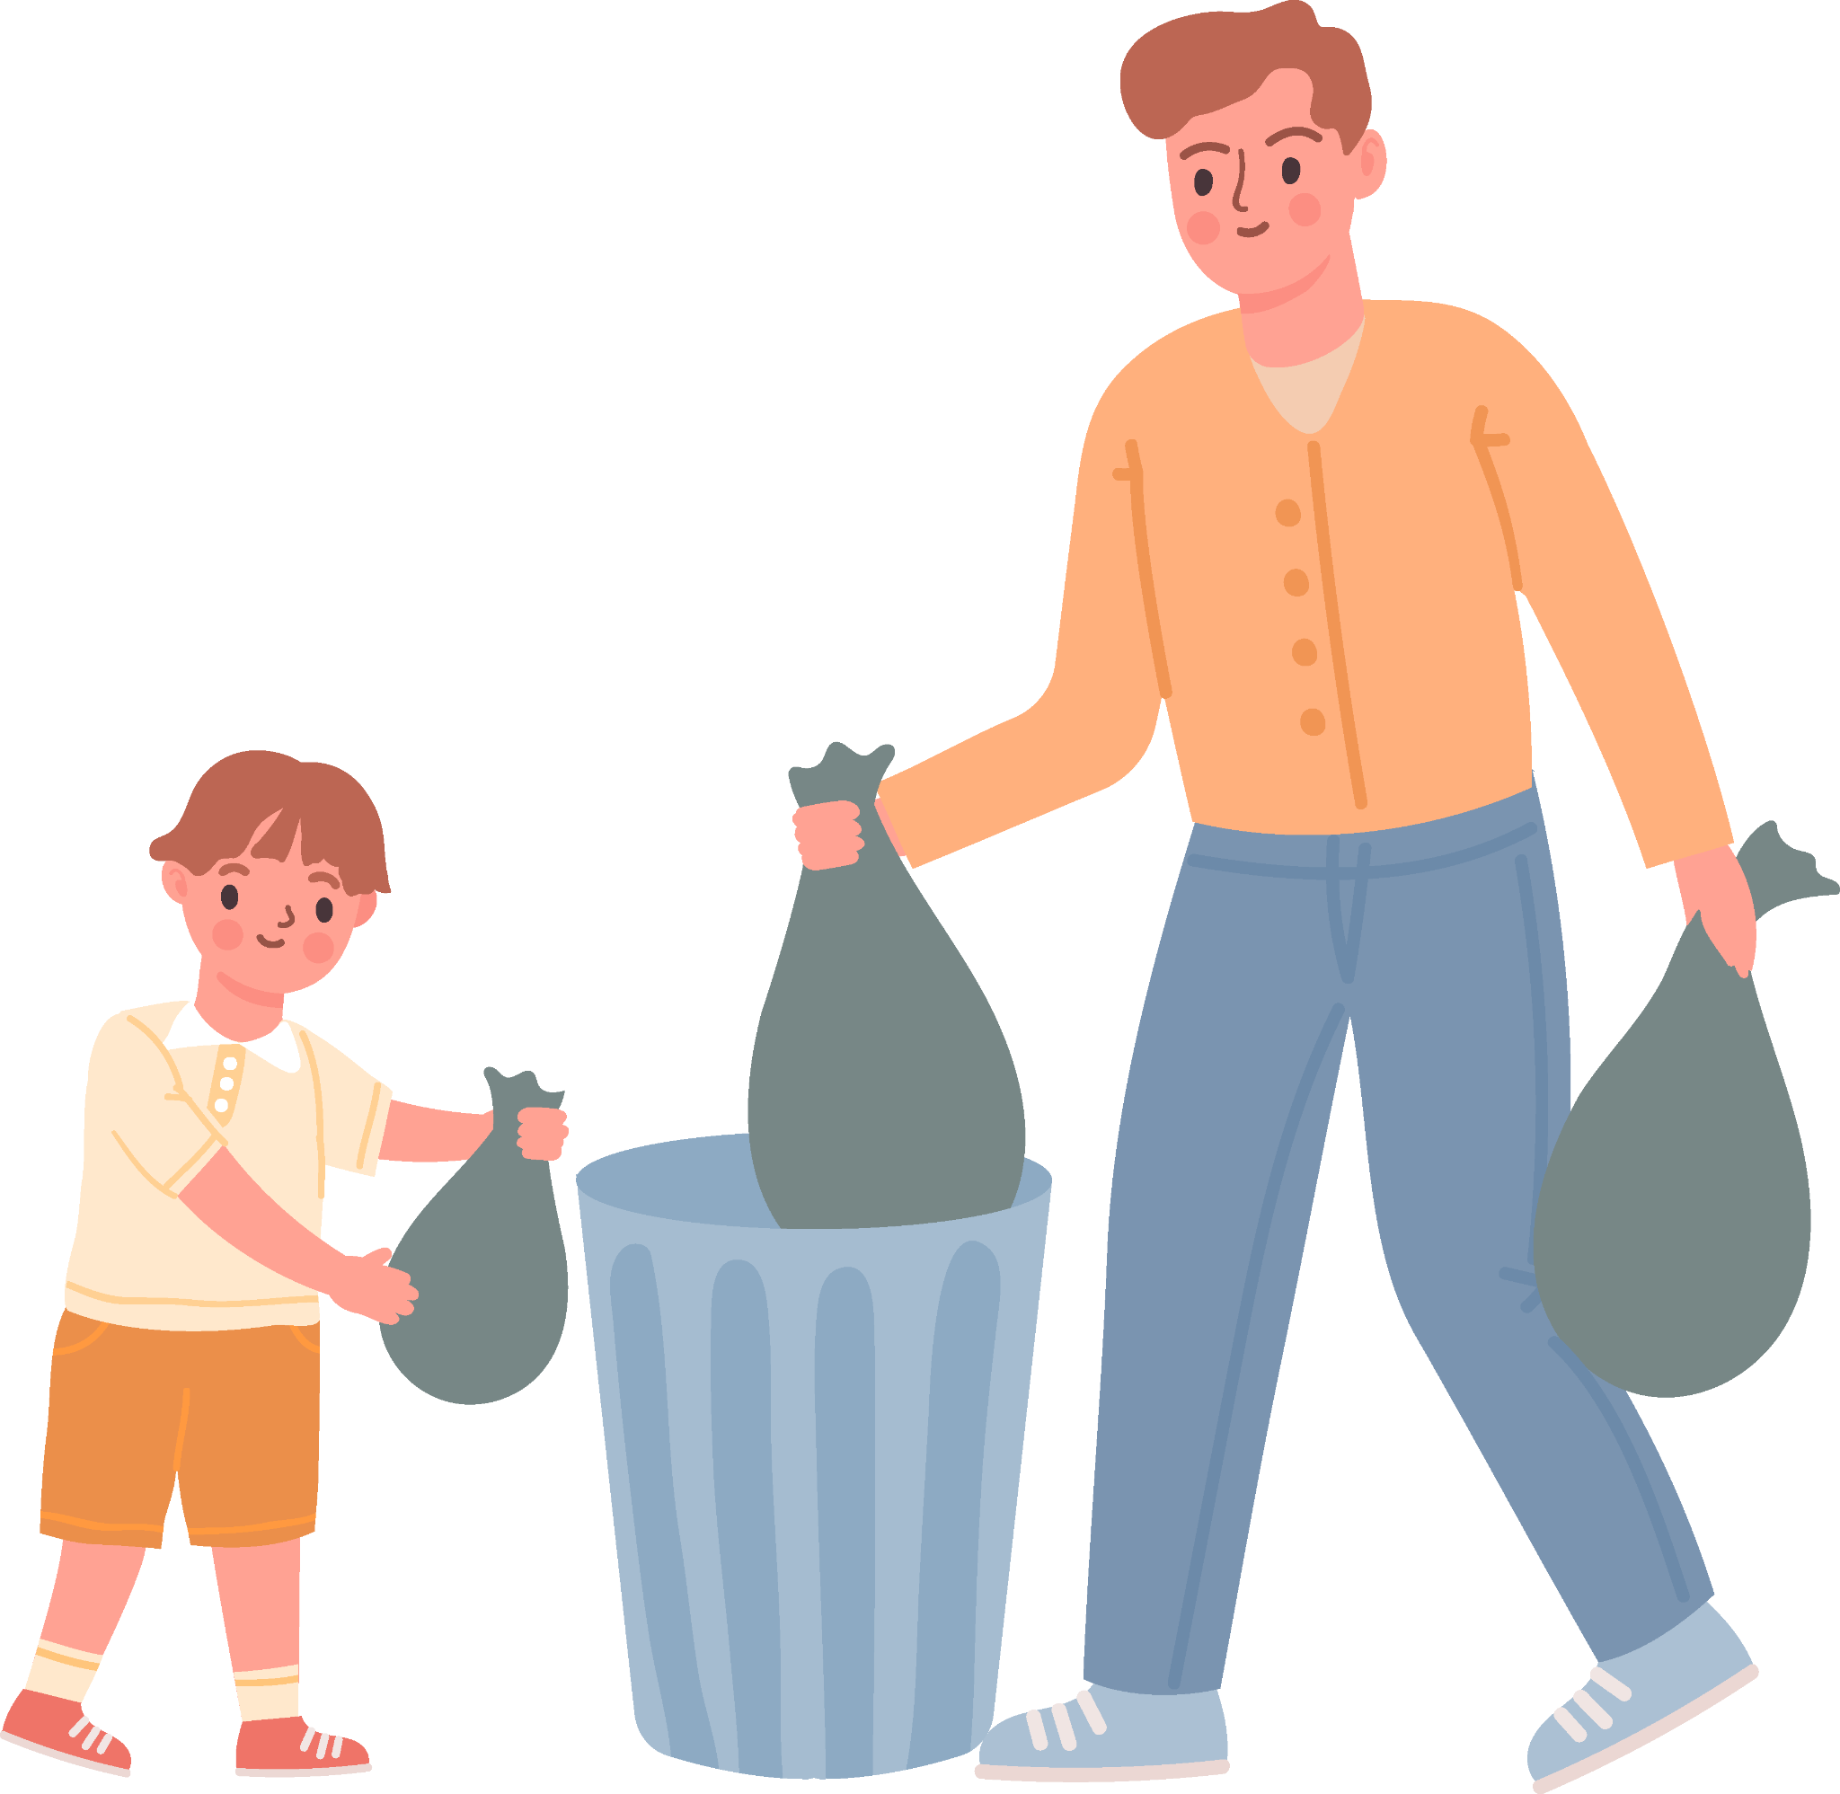
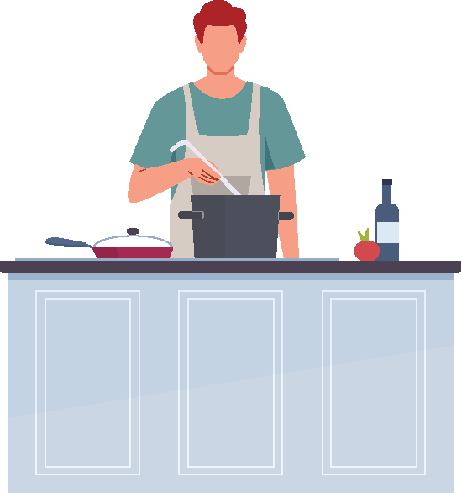
Les tâches ménagères…
Faire les courses
Sortir les poubelles
Préparer
le dîner
Actividades de Diversidad, Equidad e Inclusión - Primer ciclo de primaria. © Macmillan Education - Laura López Pérez. Esta página puede fotocopiarse para su uso en el aula.

Slide 5
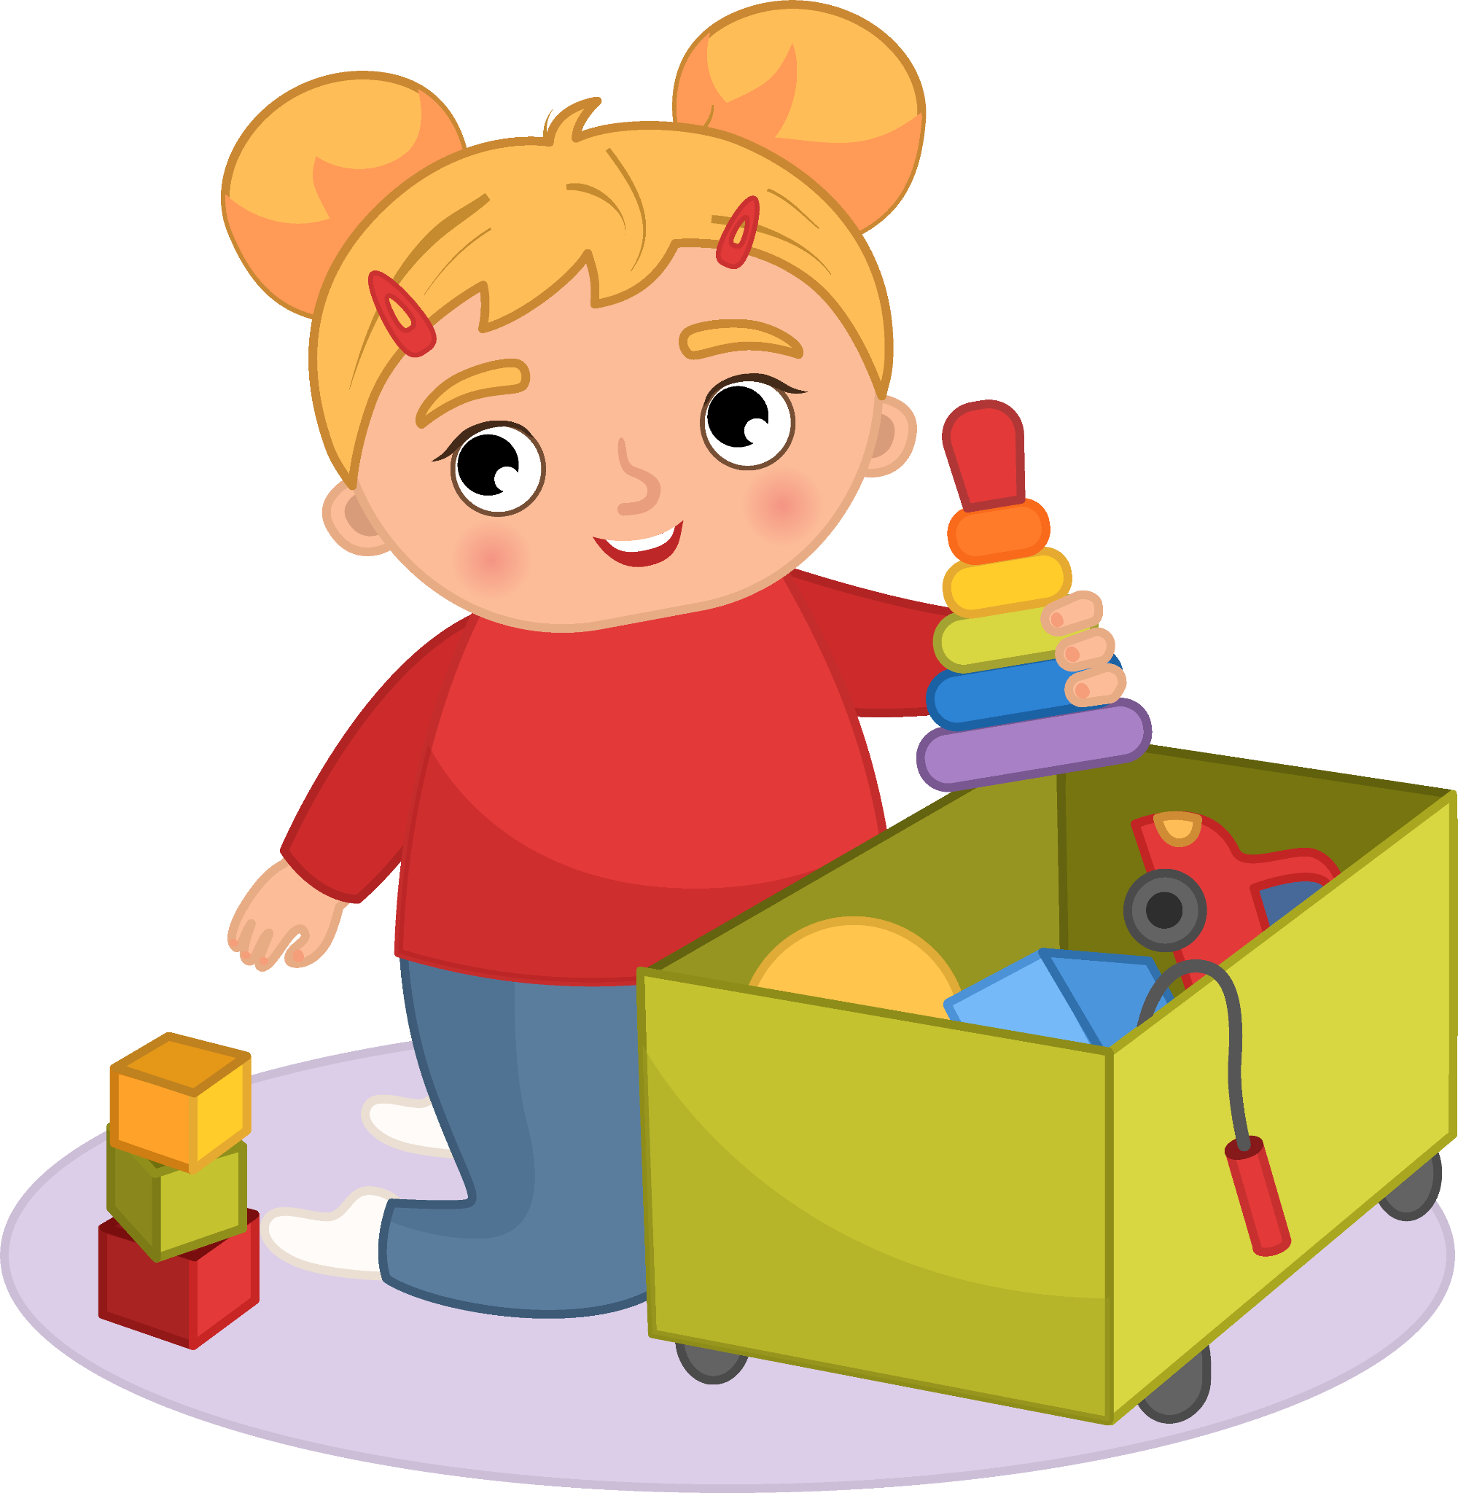
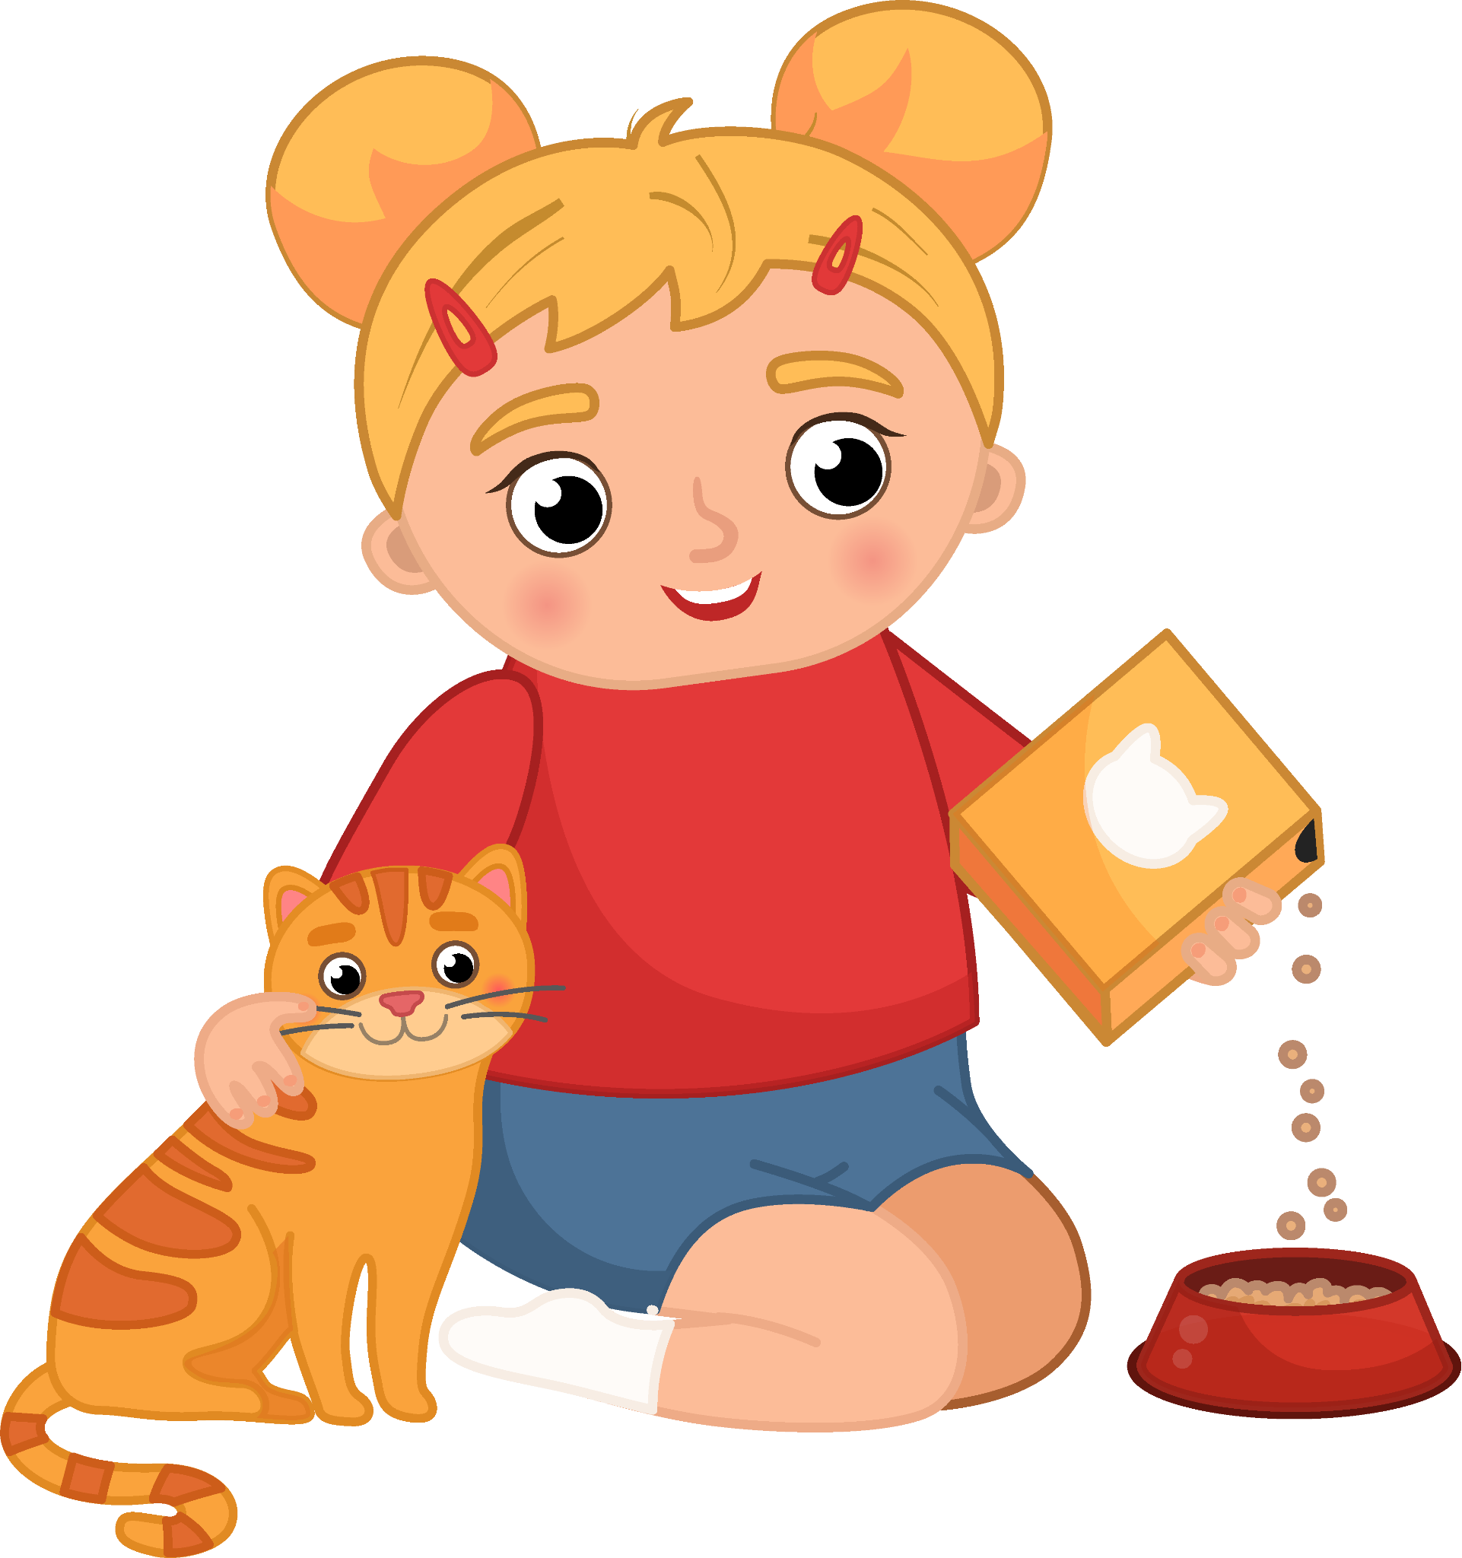
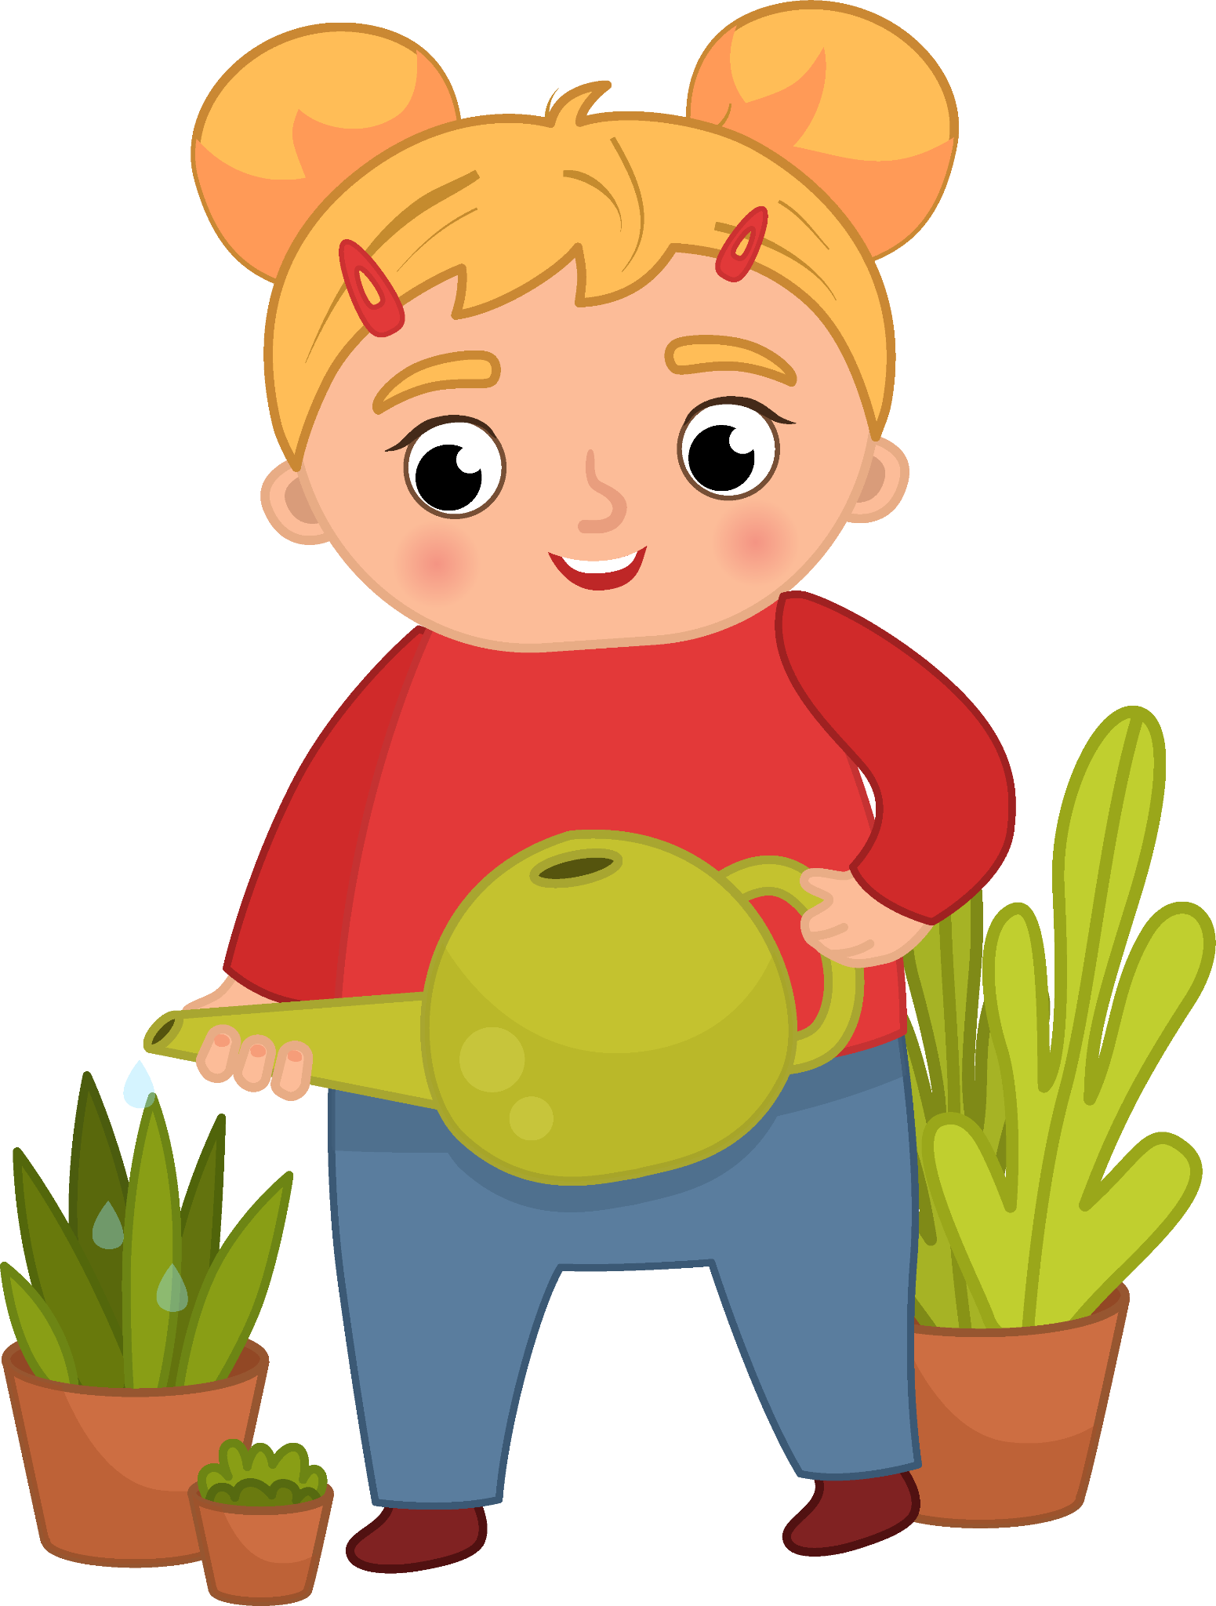
Les tâches ménagères…
Nourrir les animaux
Arroser les plantes
Ranger
Actividades de Diversidad, Equidad e Inclusión - Primer ciclo de primaria. © Macmillan Education - Laura López Pérez. Esta página puede fotocopiarse para su uso en el aula.

Slide 6
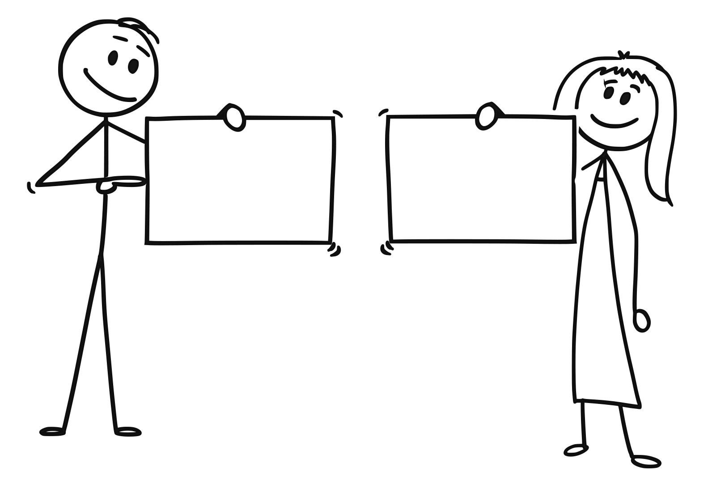
Jouons au pictionary!
Dessine une personne qui…
Actividades de Diversidad, Equidad e Inclusión - Primer ciclo de primaria. © Macmillan Education - Laura López Pérez. Esta página puede fotocopiarse para su uso en el aula.

Slide 7
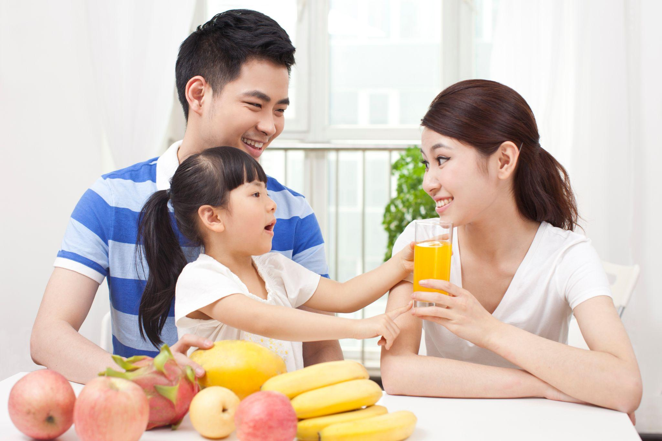
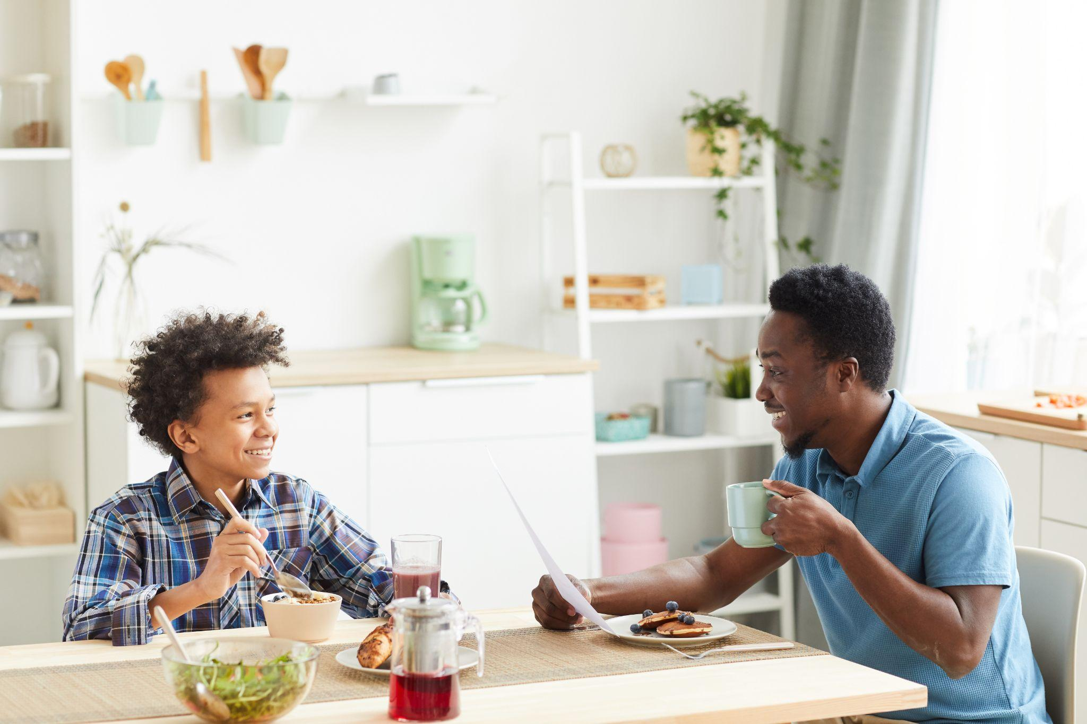
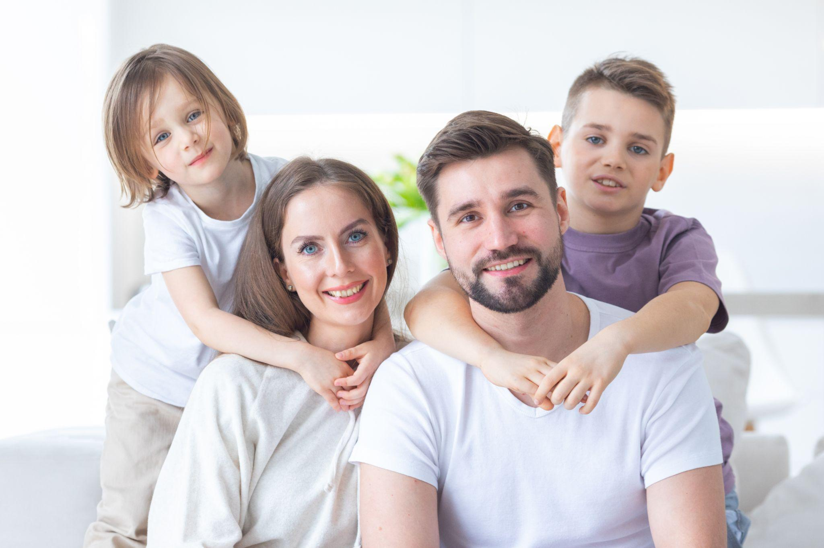
Qui fait quoi ?
Actividades de Diversidad, Equidad e Inclusión - Primer ciclo de primaria. © Macmillan Education - Laura López Pérez. Esta página puede fotocopiarse para su uso en el aula.

Slide 8
Qui fait les tâches ménagères ?
Quelles tâches ménagères fais-tu ?
Actividades de Diversidad, Equidad e Inclusión - Primer ciclo de primaria. © Macmillan Education - Laura López Pérez. Esta página puede fotocopiarse para su uso en el aula.

Slide 9
Qui te dit quelle tâche faire ?
Actividades de Diversidad, Equidad e Inclusión - Primer ciclo de primaria. © Macmillan Education - Laura López Pérez. Esta página puede fotocopiarse para su uso en el aula.

Slide 10
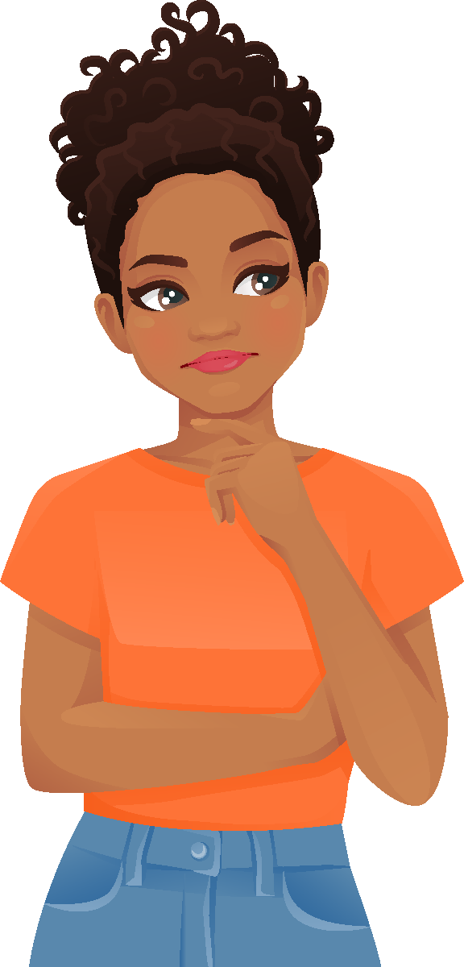
Penser à tout c’est aussi une tâche !
La poubelle est pleine
Racheter la nourriture du chat
Le linge est sale.
Les plantes sont sèches
Actividades de Diversidad, Equidad e Inclusión - Primer ciclo de primaria. © Macmillan Education - Laura López Pérez. Esta página puede fotocopiarse para su uso en el aula.

Slide 11
Souvent, une seule personne
doit penser à tout
Est-ce que c’est juste ?
Actividades de Diversidad, Equidad e Inclusión - Primer ciclo de primaria. © Macmillan Education - Laura López Pérez. Esta página puede fotocopiarse para su uso en el aula.

Slide 12
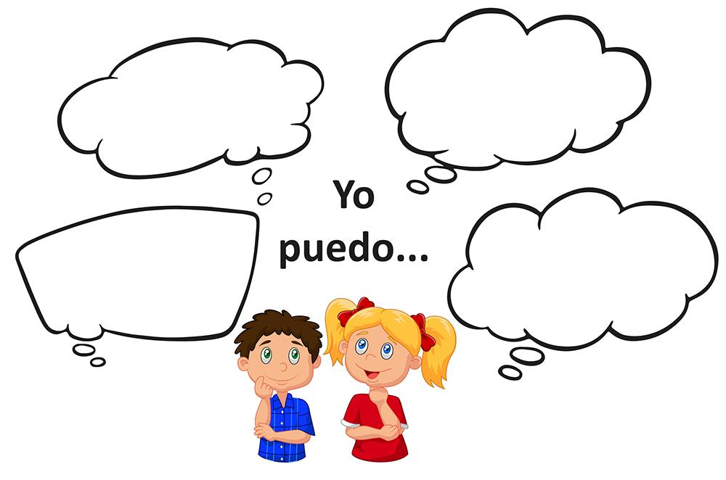
Je peux penser à mes tâches…
…ranger
…réparer
…faire la vaisselle
…faire les courses
Actividades de Diversidad, Equidad e Inclusión - Primer ciclo de primaria. © Macmillan Education - Laura López Pérez. Esta página puede fotocopiarse para su uso en el aula.

